Slide 1

JavaScript
Tutorial By Maruf

Slide 2

JavaScript Array ?
JavaScript এর Array হলো এক ধরনের Data Type ।
JavaScript এর Array ব্যবহার করা হয় অনেকগুলো data কে একটি variable এ রাখার জন্য ।
JavaScript Array লেখার জন্য data কে [ ] দ্বারা আবদ্ধ করতে হয় ।
JavaScript Array তে data গুলোকে আলাদা করার জন্য , ব্যবহার করতে হয়।
Syntax

Slide 3


JavaScript Array Creation
Creating An Empty Array
Creating Array With Values

Slide 4
JavaScript Array Element
JavaScript Array এর Data গুলোকে Index Number অনুযায়ী সাজানো হয়ে থাকে।
Index Number 0 থেকে Start হয় ।
JavaScript এর একটি Array তে বিভিন্ন প্রকার Data type এর Data Store করা যেতে পারে ।
Array Accessing first Element
Index Number
Array Accessing system
VariableName[indexNumber]

Slide 5
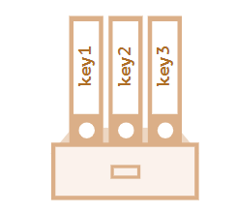
JavaScript Object ?
JavaScript এর object হলো এক ধরনের Data Type ।
JavaScript এর object ব্যবহার করা হয় অনেকগুলো data কে একটি variable এ রাখার জন্য ।
JavaScript object লেখার জন্য data কে { } দ্বারা আবদ্ধ করতে হয়।
JavaScript object এ data রাখতে হলে key: value এই রূপে লিখতে হবে।

Slide 6


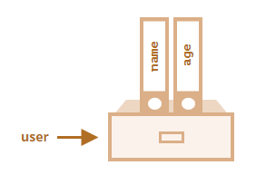


JavaScript Object Creation
Creating An Empty Object
Creating Object With Values
Accessing Object Values
Object Name
Key

Slide 7
JavaScript Project - 03
Practice Project

